Slide 1
Dotační titul OBECNÍ KNIHOVNY
Nové příležitosti a výzvy nejen pro knihovny Jihomoravského kraje
On-line seminář pro zřizovatele knihoven a knihovníky
Moravská zemská knihovna v Brně
4.2.2022

Slide 3
Dotační program v oblasti kultury, památkové péče a kulturních zařízení v Jihomoravském kraji v letech 2008 a 2009
Cíl programu:
podpora v oblasti výstavby, vybavení, přístavby a stavebních úprav, rekonstrukce a modernizace kulturních zařízení, podpora při pořizování movitých věcí, které jsou přínosem v oblasti kultury nebo památkové péče.
Rok podpory | Částka | Projekty
2008 | 480.000,- Kč | Modernizace vybavení interiéru knihovny (Rousínov), stavební úpravy knihovny a vybudování bezbariérového přístupu (Ratíškovice), rekonstrukce a vybavení prostor pro přemístění knihovny (Doubravník) ad.
2009 | 840.000,- Kč | Rekonstrukce bývalé školní jídelny na knihovnu se studovnou a internetovou učebnou (Hrušovany nad Jevišovkou), půdní vestavba knihovny s internetovou studovnou (Šanov) ad.

Slide 4
Podpora obecních knihoven v jiných krajích I.
Kraj Vysočina
Zastupitelstvo kraje Vysočina v roce 2006 schválilo Zásady zastupitelstva kraje Vysočina pro poskytování dotací z vlastních prostředků kraje na podporu šíření vysokorychlostního internetu v knihovnách kraje Vysočina.
97 veřejných knihoven získalo dotaci na nový počítač
Celkem bylo rozděleno 1.582.497,- Kč

Slide 5
Podpora obecních knihoven v jiných krajích II.
Středočeský kraj
„Program 2017 pro poskytování dotací z rozpočtu Středočeského kraje ze Středočeského Fondu kultury a obnovy památek“
Tematické zadání „Obecní knihovny" - vybavení knihovny mobiliářem, výpočetní nebo audiovizuální technikou – náklady neinvestičního charakteru (z dotace nelze hradit stavební práce apod.). Lze požádat o dotaci v rozmezí 10 000,- Kč až 70 000,- Kč. Minimální spoluúčast žadatele je 20 % z celkových uznatelných nákladů akce/projektu.
2020: Veltruby, Revitalizace obecní knihovny, 20.000,- Kč
Městské muzeum a knihovna Čáslav : Pořízení technického vybavení a mobiliáře pro městskou knihovnu v Čáslavi, 70.000,- Kč

Slide 6
Podpora obecních knihoven v jiných krajích III.
Olomoucký kraj
Program na podporu investičních projektů schválen Zastupitelstvem Olomouckého kraje v roce 2018.
Projekty mohou zahrnovat drobné rekonstrukce budovy (fasáda, výmalba, oprava schodiště, podlah, rozvodů apod.), ale také vybavení knihoven (sedací a úložný nábytek, knižní regály, koberce atd.).
Minimální výše dotace na jednu akci/projekt: 40 000 Kč,
maximální výše dotace na jednu akci/projekt: 200 000 Kč.
Předpokládaná spoluúčast: 30%.

Slide 7
Posezení před knihovnou při vyhlášení soutěže Jižní Morava čte spojené s vyprávěním z historie obce

Slide 8
Dotační program Jihomoravského kraje Program rozvoje venkova 2016
V lednu 2016 schválila Rada Jihomoravského kraje jako součást dotačního programu Program rozvoje venkova Jihomoravského kraje nový dotační titul Obecní knihovny s cílem modernizace interiérů a technického vybavení veřejných knihoven v obcích do 3 000 obyvatel.
Jihomoravský kraj se stal prvním krajem, který začal cíleně podporovat obecní knihovny. Deklaroval tím jejich významnou úlohu v rozvoji kulturního a společenského života.
Žádosti o dotaci mohly obce podávat opakovaně každým rokem.
Této možnosti využila více jak pětina obcí.

Slide 9
Z pravidel pro poskytnutí dotace
Minimální výše dotace na jednu akci 25 000,- Kč.
Maximální výše dotace na jednu akci 50 000,- Kč.
Maximální podíl dotace je 50 % uznatelných výdajů.
Uznatelné výdaje:
• počítačové vybavení,
• čtečky, tiskárny, skenery, rozmnožovací stroje,
• softwarové vybavení,
• mobiliář, regály
• drobné stavební úpravy

Slide 10
Obecní knihovny 2016-2019
Dotace Jihomoravského kraje realizovaná v letech 2016–2019 podpořila trend proměny knihoven z tradičních půjčoven na místa setkávání ve shodě s Koncepcí rozvoje knihoven v České republice na léta 2017–2020: budovat knihovny „jako otevřená vzdělávací, kulturní, komunitní a kreativní centra“ a současně „rozvíjet vzdělávací funkce knihoven zejména v oblasti celoživotního a občanského vzdělávání“.
Potřebnost modernizace prostor knihoven a jejich vybavení zohlednila Koncepce v požadavku, který vycházel ze Státní kulturní politiky na léta 2015–2020 vybudovat Metodické centrum pro výstavbu a rekonstrukce knihoven se sídlem v Moravské zemské knihovně v Brně.

Slide 11
Obec Zbraslav, Brno-venkov – závěrečná zpráva
„Díky projektu se rozšířila i spolupráce knihovny se základní školou, cílem je knihovnu zatraktivnit i pro mladou generaci a ukázat jim, že čtení nejsou jen klasické knihy, ale i e-booky. Pro tento účel byla zakoupena čtečky elektronických knih. Naším dlouhodobým cílem je zaměřit se a přitáhnout více čtenářů právě z řad mládeže, která se v dnešní době nedokáže nad knihou zastavit, čerpat z nich inspiraci a rozšiřovat si tak své jazykové a další dovednosti.
V rámci projektu bylo vybavení knihovny rozšířeno o notebooky s operačním systémem + propojení s knihovnickým systémem, tiskárnu, myši k notebookům, vše včetně softwaru a o čtečku knih.“

Slide 12
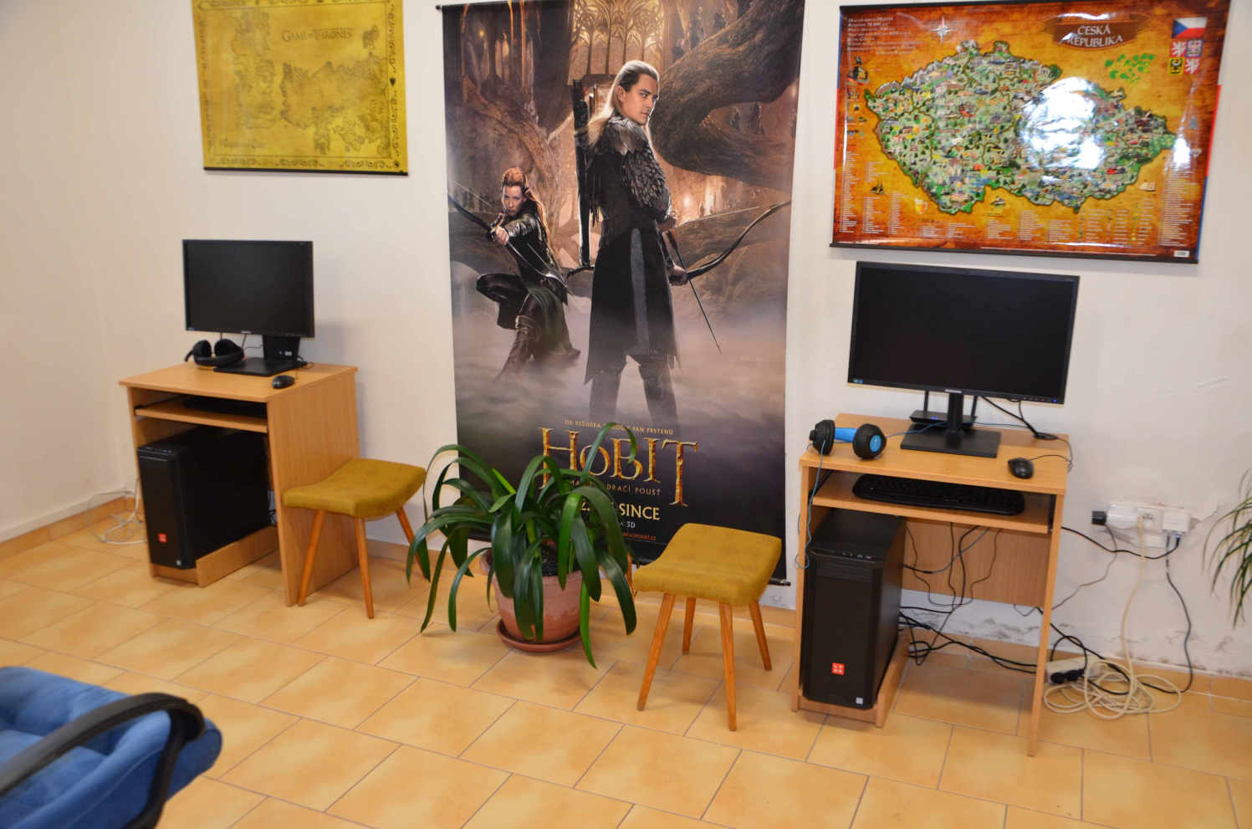
Obec Březí u Mikulova
„Po měsíci provozu knihovny s novým vybavení se zvýšila návštěvnost knihovny zhruba o 25 %. Co je zvláště pozitivní jedná se především o dospívající mládež ve věku okolo 15 let. Pořízením herní konzoly jsme chtěli zvýšit zájem mládeže o návštěvu knihovny.“

Slide 13
Dotační titul Obecní knihovny 2016-2020
Rok | Požadovaná výše dotace | Schválená výše dotace | Počet podaných žádostí | Počet schválených žádostí
2016 | 5 503 000 | 5 047 000 | 157 | 142
2017 | 3 793 000 | 3 793 000 | 102 | 102
2018 | 3 360 000 | 3 360 000 | 84 | 84
2019 | 3 723 000 | 2 890 000 | 95 | 76
2020 | 3 619 000 | 0 | 92 | 0
CELKEM | 19 998 000 | 15 090 000 | 530 | 404

Slide 14
Žadatelé podle velikosti obcí

Slide 15
Dotační titul Obecní knihovny Závěrečná zpráva – výsledky dotazníkového šetření
Oddělení vzdělávání a krajské metodiky MZK připravilo začátkem roku 2021 dotazníkový průzkum pro zřizovatele knihoven v obcích Jihomoravského kraje do 3 000 obyvatel s cílem zjistit zájem o dotační titul Obecní knihovny, případně o jeho modifikaci.
Dotazníkového průzkumu se zúčastnilo 152 respondentů, tj. 24,4 % obcí do 3 000 obyvatel.
Zájem o vyhlášení dotačního titulu Obecní knihovny vyjádřilo 118 respondentů, tj. 77,6 %.

Slide 16
Stavební úpravy
Dotaci na stavební úpravy by využilo 124 respondentů, tj. 82 %.
Odpovědi dle četnosti:
50,8 % (63) drobné stavební úpravy (výměna oken, dveří, podlaha, výmalba)
27,4 % (34) elektroinstalace (včetně nového osvětlení), externí stínění (žaluzie)
22 % (27) rozšíření prostor (přístavba/půdní nástavba, úprava venkovních prostor pro využití potřeb knihovny apod.)
19,4 % (24) služby architekta / designéra

Slide 17
Knihovní mobiliář
Dotaci na knihovní mobiliář by využilo 109 respondentů, tj. 71,7 %.
Odpovědi dle četnosti:
53,2 % (58) knihovní regály
40,4 % (44) sedací nábytek (židle, křesla, sedací vaky)
34,9 % (38) nábytek do dětského koutku (hrací koberec, prolézací koutky, tunely

Slide 18
Technologie
Dotaci na nákup technologií by využilo 108 respondentů, tj. 71 %.
Odpovědi dle četnosti:
45,4 % (49) interaktivní knihy
38,9 % (42) deskové hry
36,1 % (39) skenery, multifunkční kopírky, tablety

Slide 19
Ze závěrečných komentářů…
Dotační titul je pro nás velkou pomocí, knihovna půjčuje v době Covid ještě více. (Obecní knihovna Spešov)
V letošním roce děláme kompletní rekonstrukci knihovny včetně části kulturního domu podpořenou z dotace MMR. Do nových prostor se nehodí vracet zpět původní nábytek 50 let starý. Momentálně nám výpadek tohoto dotačního titulu způsobil komplikaci.(Knihovna Hroznová Lhota)
Městys Hvězdlice provádí rekonstrukci bývalé školy na sociální byty. Jedno z pater objektu je projektováno mimo jiné i na knihovnu, kterou v současné době má obec v provizorních prostorách.

Slide 20
Obecní knihovna Kořenec TOP Komunitní knihovna Jihomoravského kraje 2019
„Naší obci se podpora knihovny jednoznačně vyplácí především díky široké nabídce aktivit pro občany Kořence i okolních obcí, které zajišťuje paní knihovnice za spolupráce dobrovolníků z řad občanů a spolků. K lepším službám přispělo rozšíření a modernizace knihovny včetně automatizace za přispění dotace z JMK a finanční podpory obce. Největším přínosem je zvýšení počtu výpůjček a také návštěvnosti pořádaných akcí především dětí a mládeže. Místní knihovna se tak stala komunitním centrem naší obce.“
Miroslav Zemánek, starosta
Obec Kořenec (žadatel v letech 2016, 2017, 2018, 2020-DT pozastaven)

Slide 21
Rozkvetlá knihovna v Kořenci
Mezi 147 schválenými žádostmi v roce 2016 byl také projekt Místní knihovny v Kořenci Vybavení knihovny Kořenec, na který obec získala částku 40 tisíc korun.
Kromě regálů získala knihovna nový dětský koutek se schůdky, který se stal oblíbeným čtenářským místem pro všechny malé návštěvníky.
„Těší nás, že rostoucí zájem o knihovnu přispívá k boření mýtů, že obyvatelé v malých obcích nemají o svoje knihovny zájem. Přijeďte se podívat, jak to umí v Kořenci! A můžete začít návštěvou webové stránky knihovny: http://knihovna-korenec8.webnode.cz/,“

Slide 22
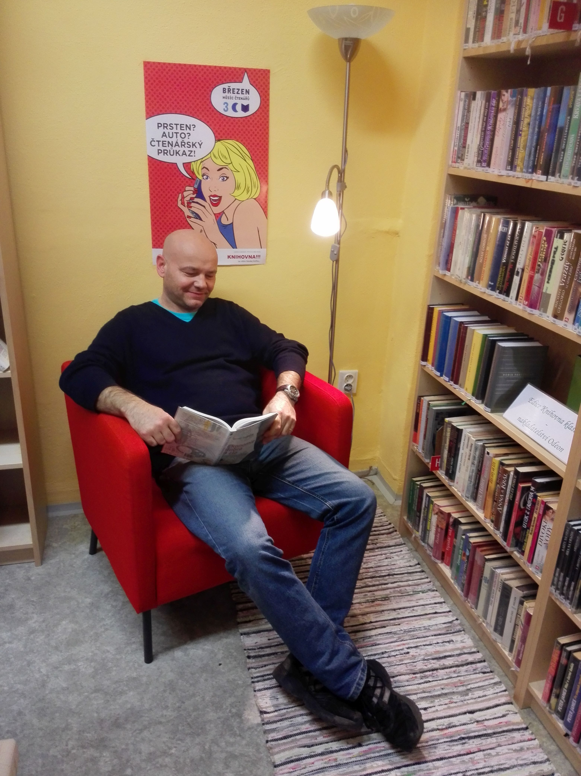
Děkuji za pozornost.
Monika Kratochvílová
Monika.Kratochvilova@mzk.cz
Oddělení vzdělávání a krajské metodiky
Moravská zemská knihovna v Brně

